Slide 1
Use of Registered Design in Sweden
Magnus Ahlgren
Deputy Head, Legal
Designs- and Trademarks Department

Slide 2
Background
2002 – 2003; two major changes.
Implementation of the Directive
EC Design Regulation into force

Slide 3
Implementation of Directive 98/71/EC into Swedish Law
Common Nordic project
Abandoned ex officio examination
Hague/Geneva? SE No!
Spare Parts, 15 years of protection

Slide 4
Applicants for registration
Before: Many large companies from the vehicle- and telecom industries.
After: Some 65 % from natural persons. The rest, mainly SME:s
Exception: ”spare parts applicants”

Slide 5
Applications from outside Sweden
1998 – 2002, 40 %
2003 – 2007,10 %
2013-2016, 2-3 %

Slide 6
Applications PRV/OHIM

Slide 7
Conclusions, -Applications for registration
Users still apply for design protection, however increasingly so through EUIPO.
Large enterprises generally turn to EUIPO.
International applicants turn to EUIPO.
Hague: complement!

Slide 8
Renewals

Slide 9
First renewals
552 registered designs in 2008.
21% applications for first renewal in 2013.
65% of the 2008 registrations by natural persons.
12% of those (44) were renewed in 2013.
35 % of the 2008 registrations by companies
37% of those (72) were renewed in 2013.

Slide 10
Second renewals
2011 and 2012; 40 %
2013; 26 %.

Slide 11
Conclusions -Renewals
Larger users, who are more prone to renewal, tend to file at EUIPO.
Natural persons show a lower degree of renewal
Declining renewal base, ~500/year
Shorter ”life” of registered designs

Slide 12
To sum up
EUIPO, major alternative
Hague, complementary
Opportunities: -spare parts! -SME’s -facilitating payments, administration -advice on enforcement; risks, costs, benefits

Slide 13
Our offer
Part of the EU System! -tailored protection -e-filing -databases -convergence
Collaboration with Executive Authorities!
New Patent and Market Court! -Exclusive forum for all IP litigation! -Administrative AND Civil Court!

Slide 14
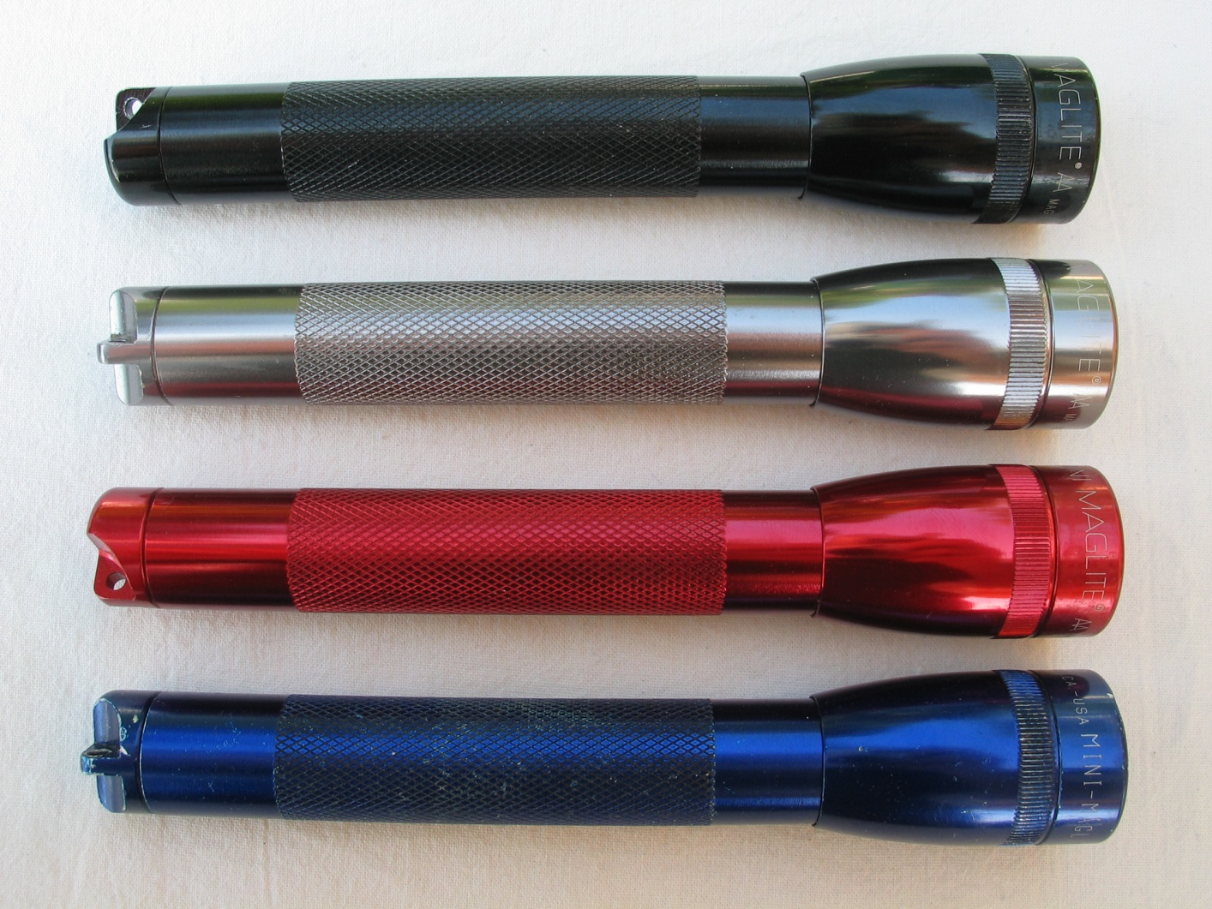
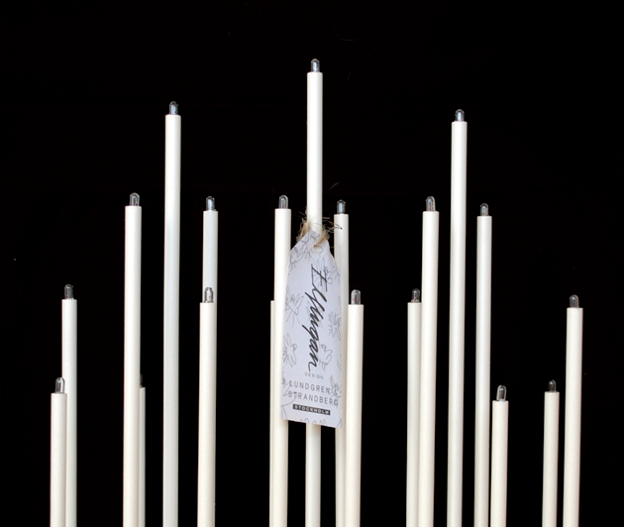
Overlapping protection
Designers’ Revolt
Notes:
Designers Revolt, see C-5/11 the Donner Case
Mini Maglite, NJA 2009 s 159
Tankarna bakom 1970 års lagstiftning får därmed anses ha varit att skyddet för brukskonst i första hand skulle tillgodoses inom ramen för en mönsterrätt (jfr Olsson, Upphovsrättslagstiftningen, 2 uppl. 2006, s. 52) och att förutsättningarna för en upphovsrätt skulle bedömas mot den bakgrunden.
Det finns emellertid inte något hinder mot att ett och samma alster har båda formerna av skydd (10 § upphovsrättslagen, a. prop. s. 128 f.). I olika sammanhang har det också anförts att mönsterskyddslagen inte har kunnat ge det skydd åt produkter av brukskonst eller åt nya former som lagstiftaren förutsatte och att praxis har utvecklats i riktning mot ett mera omfattande upphovsrättsligt skydd än tidigare. Ett sådant synsätt har kommit till uttryck i rättsfallet NJA 1995 s. 164, där HD fann att en modeprodukt, en stickad tunika, utgjorde ett upphovsrättsligt skyddat alster av brukskonst.
stöd saknas i nu gällande rätt för att - under intryck av EG-direktiven - på området för brukskonst avvika från hittills tillämpade krav för upphovsrätt (prop. 1992/93:48 s. 114 och 1993/94:109 s. 23 samt bl.a. Bernitz m.fl., a.a. s. 43 f., Karnell i NIR 1998 s. 157 ff. och Levin, Lärobok i immaterialrätt, 9 uppl. 2007, s. 83).
Omfånget bestäms med ledning bl.a. av verkets originalitet. Ett förhållandevis lågt krav på alstrets originalitet och därmed på verkshöjden skulle kunna balanseras av ett i motsvarande mån begränsat skyddsomfång (jfr Levin, a.a. s. 77, 81 och 91 samt Lindberg i NIR 2003 s. 443). Till stöd för en sådan utveckling kan åberopas att upphovsrätten i viss utsträckning bör kunna uppmuntra kompetenta och seriösa formgivarinsatser samtidigt som det finns ett intresse av att försöka hindra alltför långtgående efterbildningsverksamhet. Argument av detta slag fick betydelse för utgången i det tidigare nämnda rättsfallet om en modeprodukt (NJA 1995 s. 164). I rättsfallet NJA 1994 s. 74 har HD funnit att ett smultronmönster avsett för dekorativa textilier har förtjänat upphovsrättsligt skydd, trots att mönstret skapats av naturalistiska och välkända komponenter och dess innehåll inte var unikt. Mot denna bakgrund fick skyddsomfånget anses vara relativt begränsat. Det omfattade emellertid, enligt vad som uttalades i avgörandet, inte bara skydd mot en direkt kopiering utan också mot framställning av ett annat mönster som, sett som en helhet, företedde en påfallande likhet.
Ibland förlorar man fast man vinner.
På en mässa i Danmark, samma år som produktionsstarten, upptäckte Marie och Kina en
monter full med kopior av Elflugan. En par konkurrenter hade börjat tillverka och sälja
efterbildningar av deras ljusarmatur till ett betydligt lägre pris. Försäljningen av originalet
rasade samtidigt som ett av företagen hann sälja sin kopia i drygt 16 000 exemplar innan
ett avtal om säljstopp upprättades mellan parterna.
Marie och Kina inledde en mycket segdragen och svårbedömd rättsprocess mot båda företagen.
Det företag som fortsatte sälja sin kopia av Elflugan tog de till marknadsdomstolen.
2001 föll domen till Marie och Kinas fördel. Dessvärre satte motparten då sitt företag i
konkurs, så även om de vann fick de stå för sina omfattande rättegångskostnader själva.
De gick vidare till Varbergs tingsrätt och startade en process mot det andra företaget
om intrång i upphovsrätten och skadestånd för intrånget. 2006 tilldömde rätten dem drygt
två miljoner kronor i utebliven royalty och skadestånd för upphovsbrott. En nästan tioårig
upphovsrättsligprocess tog slut.

Slide 15
Thank you!
magnus.ahlgren@prv.se

